Slide 1



আজকের পাঠে
তোমাদের স্বাগতম
মোহাম্মদ মোজাম্মেল হক
সিনিয়র শিক্ষক(গণিত)
কপালেশ্বর উচ্চ বিদ্যালয়
কাপাসিয়া, গাজীপুর ।
মোবাইল নং-০১৭৬২০১৮৩৪৫
Email: muzammel2012@gmail.com

Slide 2
বিষয়ঃ গণিত
শ্রেণীঃ অষ্টম
সময়ঃ ৪৫ মিনিট

Slide 3
আচরণিক উদ্দেশ্যঃ
এই পাঠ শেষে শিক্ষার্থীরা-
১। মৌলিক সংখ্যা কী তা বলতে পারবে।
২। মৌলিক সংখ্যা নির্ণয়ের নিয়ম বর্ণনা করতে পারবে।
৩। এরাটোসথেনিসের ছাকনীর মাধ্যমে মৌলিক সংখ্যা
নির্ণয়ের নিয়ম ব্যাখ্যা করতে পারবে।

Slide 4
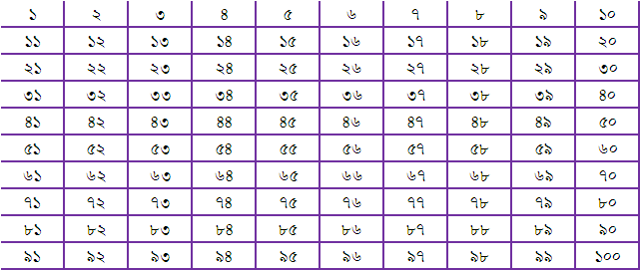
সংখ্যার ছক
এক বিশেষ সংখা বলে ছক থেকে বাদ দিতে হবে

Slide 5
সংখ্যার ছক
১(এক) বিশেষ সংখা বলে ছক থেকে বাদ দেওয়া হয়েছে

Slide 6
২ দ্বারা বিভাজ্য সংখ্যা গুলি ব্যতিত
 | 2 | 3 |  | 5 |  | 7 |  | 9
11 |  | 13 |  | 15 |  | 17 |  | 19
21 |  | 23 |  | 25 |  | 27 |  | 29
31 |  | 33 |  | 35 |  | 37 |  | 39
41 |  | 43 |  | 45 |  | 47 |  | 49
51 |  | 53 |  | 55 |  | 57 |  | 59
61 |  | 63 |  | 65 |  | 67 |  | 69
71 |  | 73 |  | 75 |  | 77 |  | 79
81 |  | 83 |  | 85 |  | 87 |  | 89
91 |  | 93 |  | 95 |  | 97 |  | 99

Slide 7
৩ দ্বারা বিভাজ্য সংখ্যা গুলি ব্যতিত
 | 2 | 3 |  | 5 |  | 7
11 |  | 13 |  |  |  | 17 |  | 19
 |  | 23 |  | 25 |  |  |  | 29
31 |  |  |  | 35 |  | 37
41 |  | 43 |  |  |  | 47 |  | 49
 |  | 53 |  | 55 |  |  |  | 59
61 |  |  |  | 65 |  | 67
71 |  | 73 |  |  |  | 77 |  | 79
 |  | 83 |  | 85 |  |  |  | 89
91 |  |  |  | 95 |  | 97

Slide 8
অনুরুপ ভাবে ৫ ও ৭ দ্বারা যে সংখ্যা গুলি বিভাজ্য নয় সে সকল সংখ্যা গুলি লিখি

Slide 9
নিচের সংখ্যা গুলি ২,৩,৫,৭ দ্বারা বিভাজ্য নহে
1 | 3 | 5 | 7 | 11
13 | 17 | 19 | 23 | 29
31 | 37 | ৪১ | ৪৩ | ৪৭
৫৩ | ৫১ | ৬১ | ৬৭ | ৭১
৭৩ | ৭৯ | ৮৩ |  | ৯৭
তাহলে আমরা কি বলতে পারি?

Slide 10
যে সকল সংখ্যা ১ এবং ঐ সংখ্যা ছাড়া অন্য কোন সংখ্যা দ্বারা বিভাজ্য নয়, তাদেরকে মৌলিক সংখ্যা বলে।
তাহলে আমরা বলতে পারি যে

Slide 11

একক কাজ
১ থেকে ২০ পর্যন্ত মৌলিক
সংখ্যা গুলি লিখ

Slide 12
দলীয় কাজ
শিক্ষার্থীরা নির্ধারিত দলে ১ থেকে ৫০ পর্যন্ত মৌলিক সংখ্যা নির্ণয় করবে।

Slide 13
মূল্যায়ন
মৌলিক সংখ্যা কাহাকে বলে ?

Slide 14
বাড়ীর কাজঃ
১০১ থেকে ১৫০ পর্যন্ত মৌলিক সংখ্যাসমূহ নির্ণয় করে আনবে।

Slide 15



